Slide 1
Publikace právních předpisů
JUDr. Lukáš Králík, Ph.D.
seminář
AR1A37 Právní dějiny 19. a 20. století
Ústav pomocných věd historických a archivnictví FF MU

Slide 2
Obecné základy
dostupnost práva - zdroje práva – texty právních předpisů
předpis x právní předpis
vyhlašování předpisů x publikace
publikační prostředek x publikační list (promulgační)
sbírka předpisů x zákoník
tzv. přirozeněprávní princip
tzv. imperativní mandát - bez nutnosti vyhlašovat zákony – znalost skrze poslance v parlamentu - Anglie
princip formální publikace versus princip materiální publikace
materiální publikace – vyhlášení – různé způsoby – obyčejově – ústně, vyvěšení, vybubnování atd.
české prostředí - společné zákonodárství pro české země a rakouské země, resp. celou monarchii rakouskou, od poloviny 18. století - nemělo oporu v žádném formálním právním aktu

Slide 3
Historie sbírek právních předpisů v českém prostředí
souborné sbírky celostátního zákonodárství - období centralizace
forma sbírek - soukromé, polooficiální (poloúřední) a oficiální (úřední)
První celomonarchické sbírky (sebrané sborníky) - soukromé
tzv. Sbírka zákonů Marie Terezie (1740 -80) – vydána 1786
tzv. Sbírka zákonů Josefa II. (1785 - 90)
Sammlung der Leopoldinischen Gesetze (1790-1792) - autor J. Kropatschek (Kropáček)
První poloúřední sbírky – s licencí od úřadů
tzv. Sbírka zákonů soudních – zkratka „Sb.z.s.“ - „J.G.S.“ – od 1786
Sbírka pokaždé začínala novým číslováním svazků, novými publikačními čísly s novým panovníkem.
tzv. Sbírka zákonů politických - „Sb.z.pol.“ a „P.G.S.“ - od 1792
tzv. Sbírka zákonů provinciálních (Provinzialgesetzsammlung) - oficiální název zněl Sammlung der Gesetze fuer … a název dané země - od 1819 pro jednotlivé země monarchie

Slide 4
Historie sbírek právních předpisů v českém prostředí
Revoluce v publikaci po 1848
tzv. první publikační patent ze 4. března 1849
zřízen tzv. říšský zákoník – „Obecný zákonník říšský a věstník vládní“
zrušeny všechny ostatní dosavadní sbírky
zaváděl jediný oficiální způsob vyhlašování (na základě principu formální publikace)
Jediná originální verze (jazyková) – německá x česká – pouze úřední překlad!
Oficiální (úřední) sbírky
první v historii – Obecný říšský zákoník (vznik 1849 – konec 1918) – centrální vládní sbírka
+ „Zemské zákoníky a věstníky vládní“ – pro jednotlivé země - (vznik 1849 – konec 1948)
publikovaly předpisy podzákonné zemské + republikovaly se předpisy z říšského zákoníku, např.:
Český zemský zákoník
Moravský zemský zákoník
Slezský zemský zákoník

Slide 5
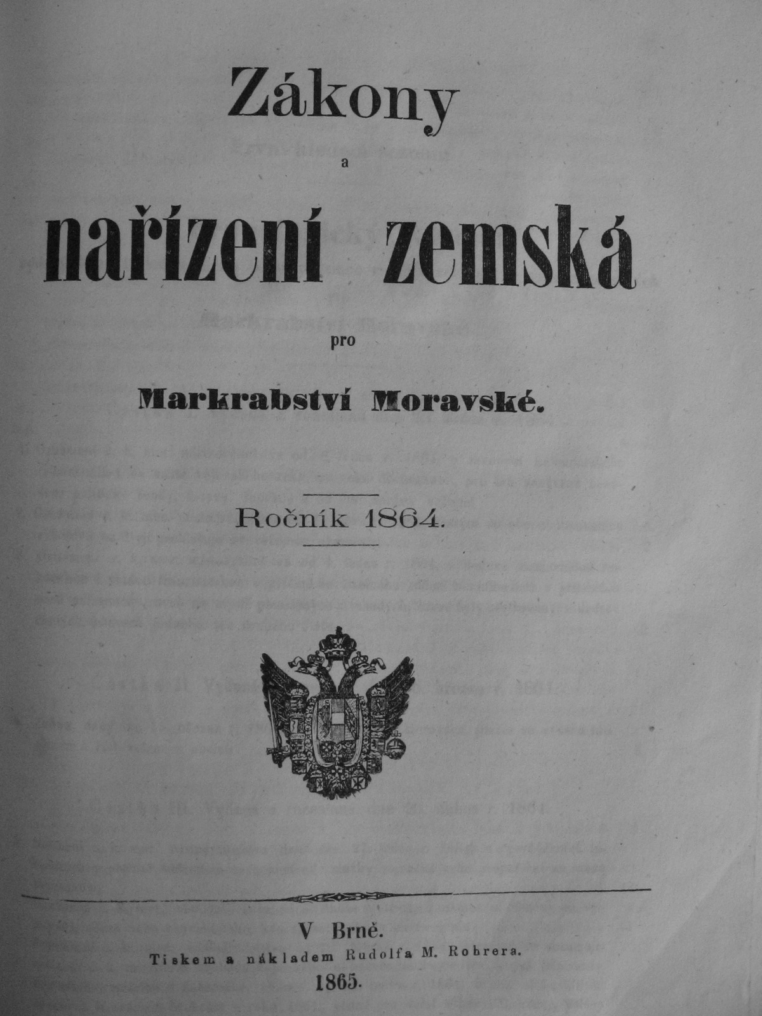
Moravský zemský zákoník, ročník 1864 titulní list sbírky

Slide 6
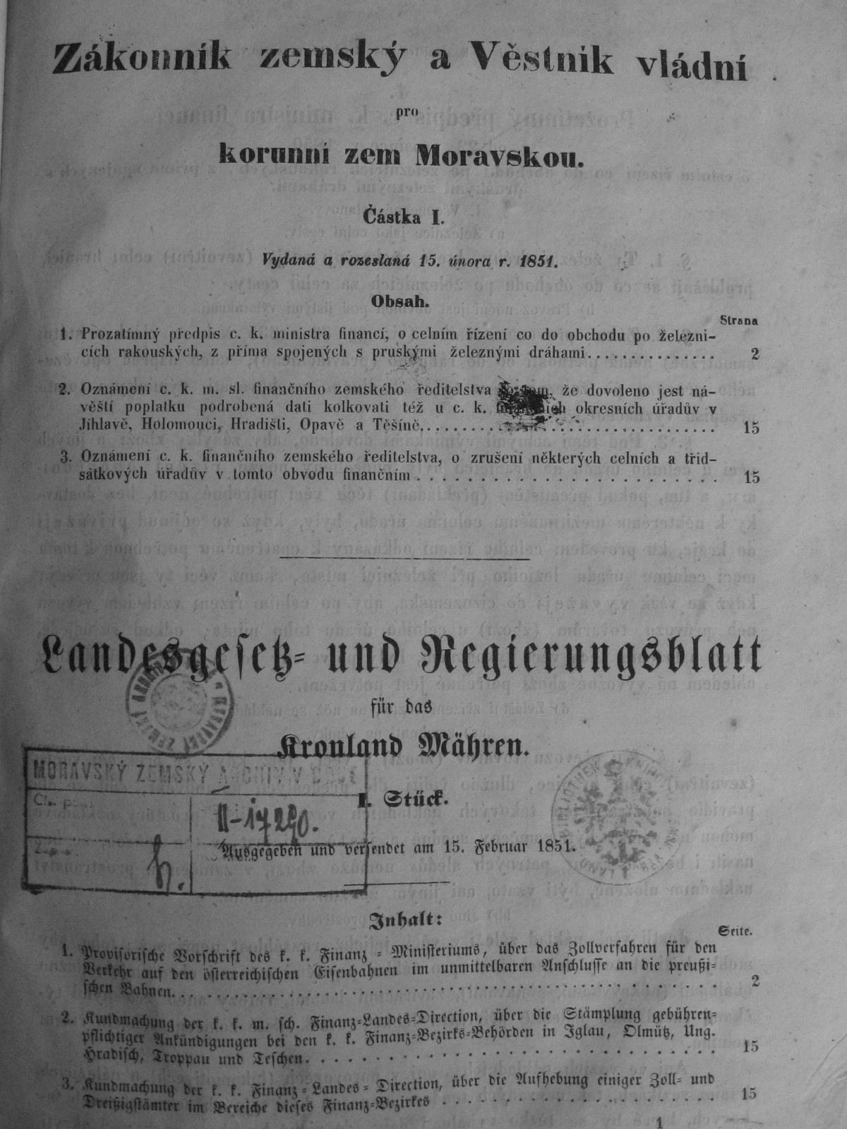
Moravský zemský zákoník, ročník 1851 částka I. titulní list

Slide 7
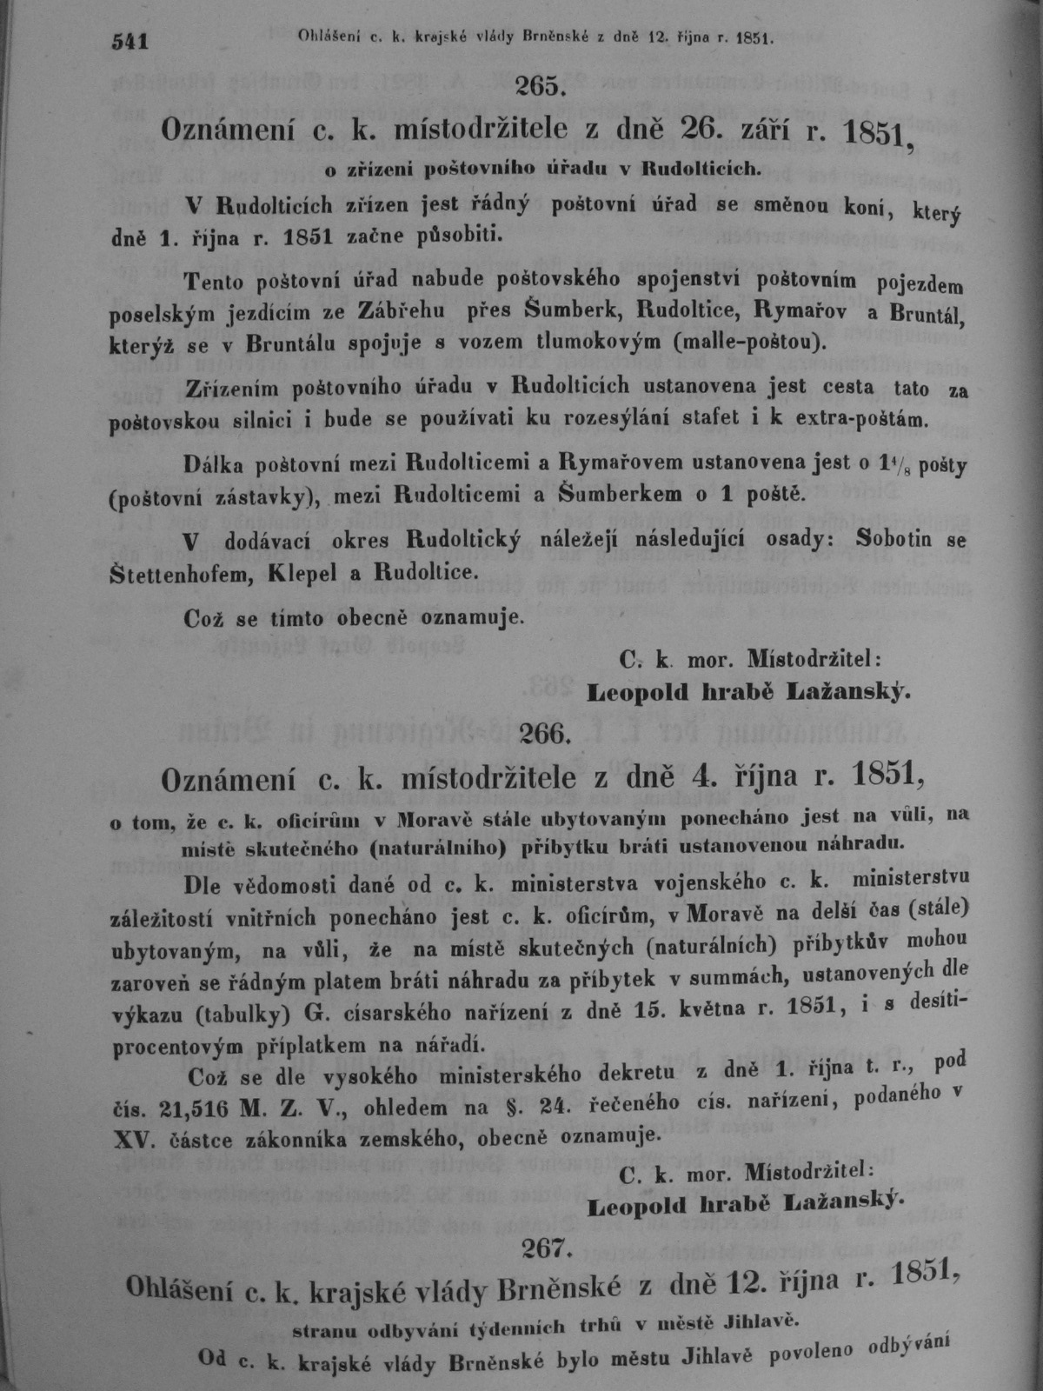
Moravský zemský zákoník, ročník 1851 např. oznámení místodržitele ze dne 4. října 1851 č. 266/1851 mor. z. z.

Slide 8
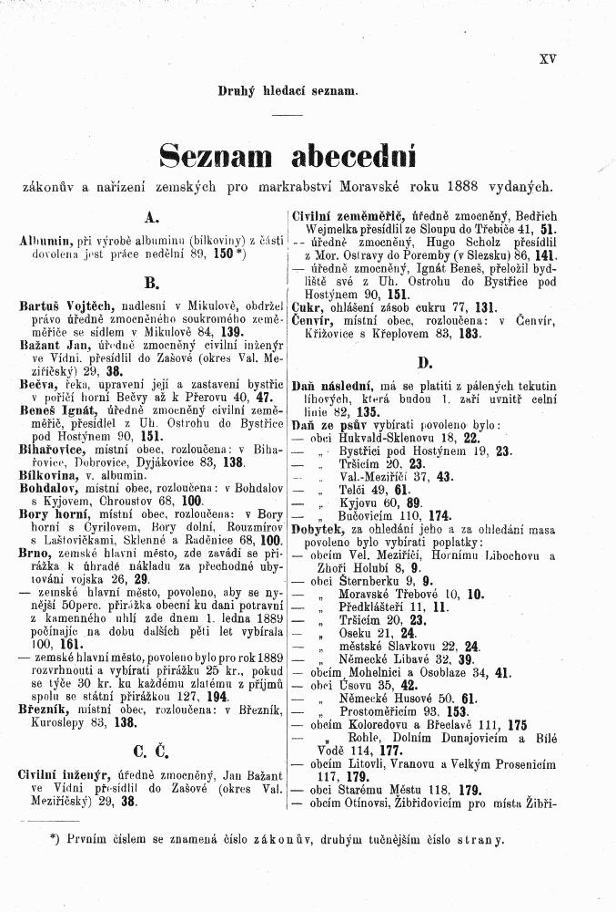
Moravský zemský zákoník, ročník 1888 abecední seznam ročníku

Slide 9
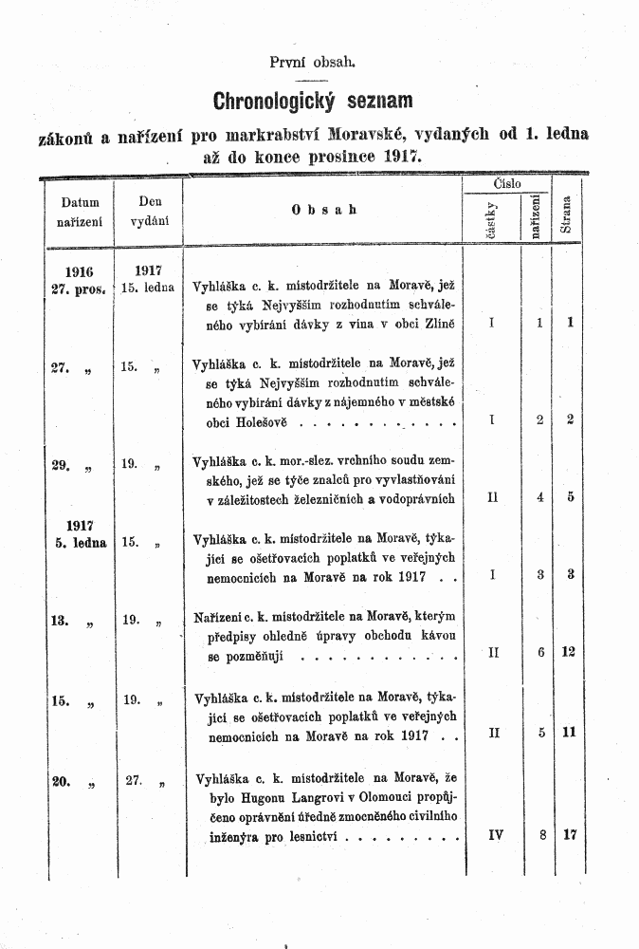
Moravský zemský zákoník, ročník 1916 chronologický seznam ročníku

Slide 10
Druhy publikačních prostředků
„ Sbírka zákonů a nařízení“ (od 1918 – dodnes)
zřízena první republikovou publikační normou pod č. 1/1918 Sb. z. a n.
oficiální sbírka
úřední jazyk československý
jediná originální verze (jazyková) - česká
vycházely i německé verze a slovenské (plánovány i maďarské a rusínské)
Úřední list (oficiální název Ústřední list Republiky československé)
- původně Pražské noviny – od 19. století – soukromé noviny s úřední rubrikou
Pražské noviny – po roce 1918 - vzniku československého státu
(v německé verzi Prager Zeitung), který nahradil bývalé sbírky Wiener Zeitung a Budapesti Közlöny

Slide 11
Československé sbírky po roce 1918
Recepce právního řádu po roce 1918
tzv. recepční norma – zákon č. 11/1918 Sb. z. a n.
„ (v)eškeré dosavadní zemské a říšské zákony a nařízení zůstávají prozatím v platnosti“
X
Ústava 1920
„pozbývají platnosti všechna ustanovení, která odporují této ústavní listině a republikánské formě státu, dále všechny dřívější ústavní zákony, i když by jednotlivá jejich ustanovení nebyla v přímém rozporu s ústavními zákony Československé republiky.“ – viz čl. IX zákona č. 121/1920 Sb.z. a n. ze dne 29. února 1920, kterým se uvozuje ústavní listina Československé republiky

Slide 12
Formy předpisů
První sbírky od 18. století
nebyla žádná jednotná forma předpisů
různé druhy – podle autorů – jednotlivých úřadů
nebyly vyjmenovány jednotlivé druhy předpisů – až do roku 1918
Např.
„Verfassung“ - „nařízení“ , „sepsání“ , „ústava“
„Gesetze“ – „zákon“
„Dekret“, „Hofdekret“, „Handbillet“ nebo „Patent“- v justiční oblasti
„nařízení“ - v soudní oblasti se nazývala spíše „cirkulační nařízení“ a naopak v oblasti politické „císařské nařízení“.
zásadní předpisy byly už od dob Marie Terezie označovány jako „patent“
pokud je vydávala na základě „nejvyššího rozhodnutí“ nebo „nejvyššího zmocnění“ spojená česko-rakouská dvorská kancelář byly pojmenovány „dvorský dekret“.
Po roce 1918
výslovně vyjmenovány v publikačním zákoně o zřízení Sbírky zákonů
„zákony“ + podzákonné předpisy („nařízení“ a „vyhlášky“)

Slide 13
Publikace versus vyhlašování předpisů
Vyhlášení x Publikace
Časová působnost předpisů
Účinky vyhlášení předpisů
„zavazující moc”
“platnost”,
“zůstávat v moci”
„účinnost“
tzv. legisvakanční lhůta
Autentický text předpisů
úřední jazyk
originální text – více jazyků?
úřední překlad

Slide 14
Moderní podoba publikace předpisů ve 21. století
Sbírka zákonů
- i v současné době jediná centrální oficiální publikační sbírka
pouze v listinné formě
správce a vydavatel sbírky - ministerstvo vnitra
pouze stejnopis - není k dispozici tzv. konsolidované znění – aktualizovaný text se zapracovanými novelami
nová elektronická online verze eSbírka zákonů – plánována na rok 2024 ?????? https://www.irozhlas.cz/zpravy-domov/cesko-esbirka-egovernment-vlada-ministerstvo-vnitra-vit-rakusan_2202140500_sto?_ga=2.255928066.886053509.1668677263-785704261.1644866997
Sbírka právních předpisů
nová sbírka speciální pro předpisy obecní, krajské a zbytkové ústředních státních úřadů
pouze elektronická online – včetně konsolidovaných znění
má začít fungovat od 1. ledna 2022
Oficiální zdroj stejnopisu Sbírky zákonů:
http://aplikace.mvcr.cz/sbirka-zakonu/
Neoficiální zdroje právních předpisů:
- ÚZ – papírová konsolidované texty zákonů (www.sagit.cz)
- elektronické právní informační systémy – např. ASPI (www.aspi.cz)

Slide 15
Literatura
Kalousek, Vratislav. O vyhlašování předpřevratových norem v jazyce státním. Právník, 1935, s. 297-306.
Kindl, Vladimír. K publikaci tzv. společného zákonodárství pro rakouské a české země před 2. prosincem 1848, In: Malý, K. a L. Soukup (eds.) Vývoj české ústavnosti v letech 1618-1918. Praha: Karolinum, 2006.
Kindl, Vladimír. O původně rakouských právních předpisech, které se dnem 28. října 1918 staly součástí československého právního řádu, a o jejich vyhlašování. Právní fórum, příloha 8/2008, s. 1-11.
Kindl, Vladimír. První svazek říšského a českého zemského zákoníku a právní předpisy tzv. doby předbřeznové, In: V. Knoll (ed.) Pocta Stanislavu Balíkovi k 80. narozeninám. Acta historico-iuridica Pilsnensia. Plzeň, Aleš Čeněk, 2008, s. 157–16.
Kindl, Vladimír. Polozapomenutý „návrh zákona“ o autentickém textu říšského zákoníku v českém jazyku z roku 1907“, In: Klíma, K., Jirásek, J. (eds.) Pocta Jánu Gronskému. Plzeň: Aleš Čeněk, 2008, s. 594-599.
Králík, Lukáš. Moravský zemský zákoník (1848-1948). Moderní dějiny, 2016, ročník 24, číslo 2, s. 97-113. dostupné: https://www.pravniprostor.cz/clanky/ostatni-pravo/moravsky-zemsky-zakonik.
Králík, Lukáš. Slezský zemský zákoník. Acta Universitatis Carolinae Iuridica, 2017, ročník LXIII, číslo 1, s. 25-36. dostupné z: http://www.prf.cuni.cz/res/dwe-files/1404055818.pdf a http://www.pravniprostor.cz/clanky/ostatni-pravo/slezsky-zemsky-zakonik.
Králík, Lukáš. Podkarpatská Rus a publikace právních předpisů. Správní právo, 2017, ročník L., číslo 1, s. 29-43. dostupné z: http://www.mvcr.cz/clanek/podkarpatska-rus-a-publikace-pravnich-predpisu.aspx.
Králík, Lukáš. Český zemský zákoník. Právník, 2017, ročník 156, číslo 9, s. 783-798.
Králík, Lukáš. Zemské sbírky právních předpisů. Právní rádce, 2018, ročník XXVI, číslo 2, s. 62-67. dostupné z: https://ihned.cz/c1-66044860-zemske-sbirky-pravnich-predpisu.
Králík, Lukáš. Říšský zákoník a počátky formální publikace předpisů. Právní rádce, 2018, č. 9, s. 64-69. dostupné z: https://pravniradce.ihned.cz/c1-66234290-rissky-zakonik-a-pocatky-formalni-publikace-predpisu.
Králík, Lukáš. Sbírka zákonů a publikace předpisů po roce 1918. Právník, 2019, č. 3, s. 307-328.
Králík, Lukáš. Slovenské sbírky a publikace právních předpisů. Právny obzor, 2019, č. 1, s. 3-21.
Králík, Lukáš. Tradice publikace práva a sbírky právních předpisů. Archivní časopis, 2019, ročník 69, č. 1, s. 20-53.
Králík, Lukáš. Publikace právních předpisů pro slovenské prostředí před rokem 1918. Historický časopis. 2022, č. 1, s. 53-86.

Slide 16
Závěr
Dotazy?
Děkuji.
(tato prezentace slouží pouze pro studijní účely studentům FF MU a nemá být veřejně rozšiřována, např. zpřístupňována na sociálních sítích)
kontakt:
luckykralik@seznam.cz

